Slide 1
ЧАТ-БОТ НА ПЛАТФОРМЕ TELEGRAM
«IT в Музее Победы»
ХАКАТОН
ГБОУ Школа № 508

Slide 2
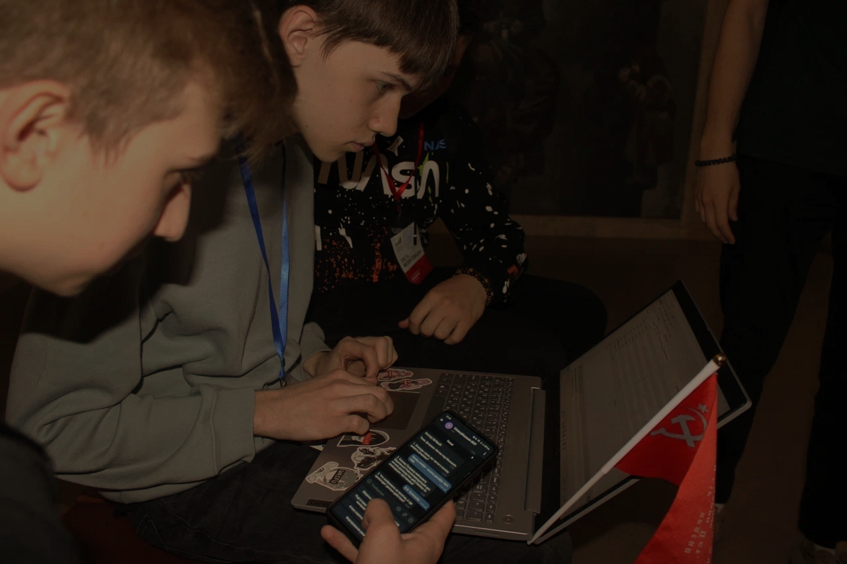
МЫ, КОМАНДА 10-IT КЛАССА, ПРЕДСТАВЛЯЕМ ЧАТ-БОТА, КОТОРЫЙ ПОМОЖЕТ ПОСЕТИТЕЛЯМ ДЕТАЛЬНЕЕ ОЗНАКОМИТЬСЯ С ЭКСПОЗИЦИЯМИ МУЗЕЯ ПОБЕДЫ

Slide 3
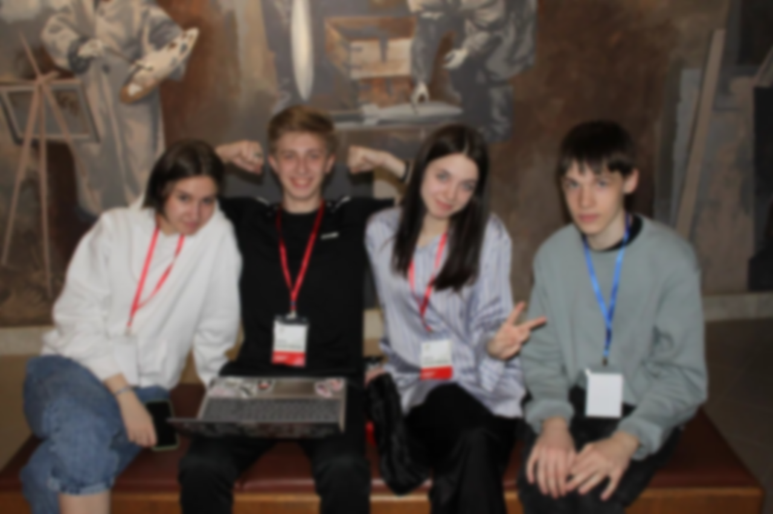
Наша команда несколько раз посетила Музей Победы, где мы полностью изучили диорамы, сделали фото и видео съемки экспозиций и продумали концепцию Бота

Slide 4
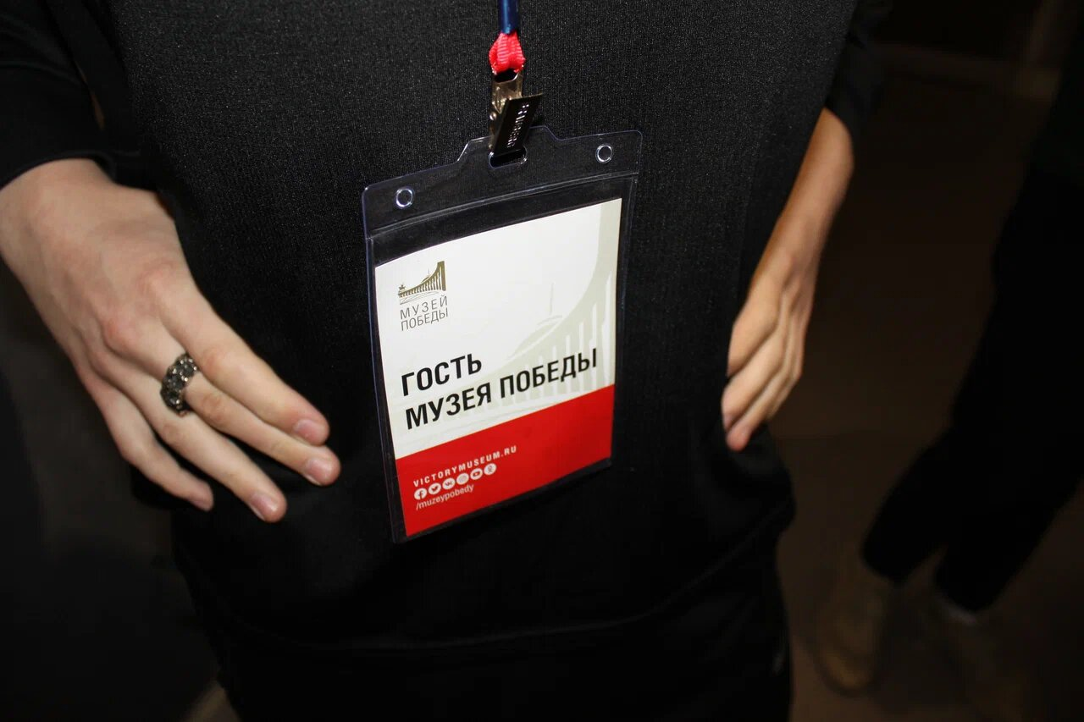
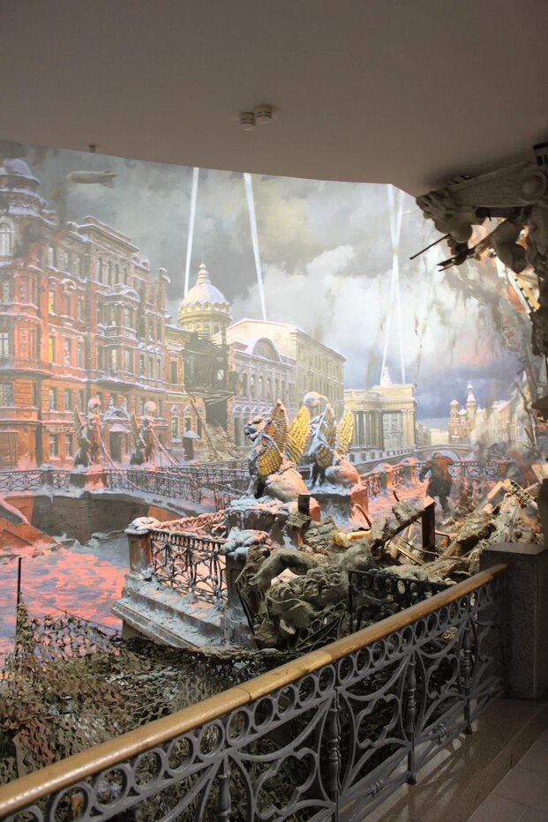
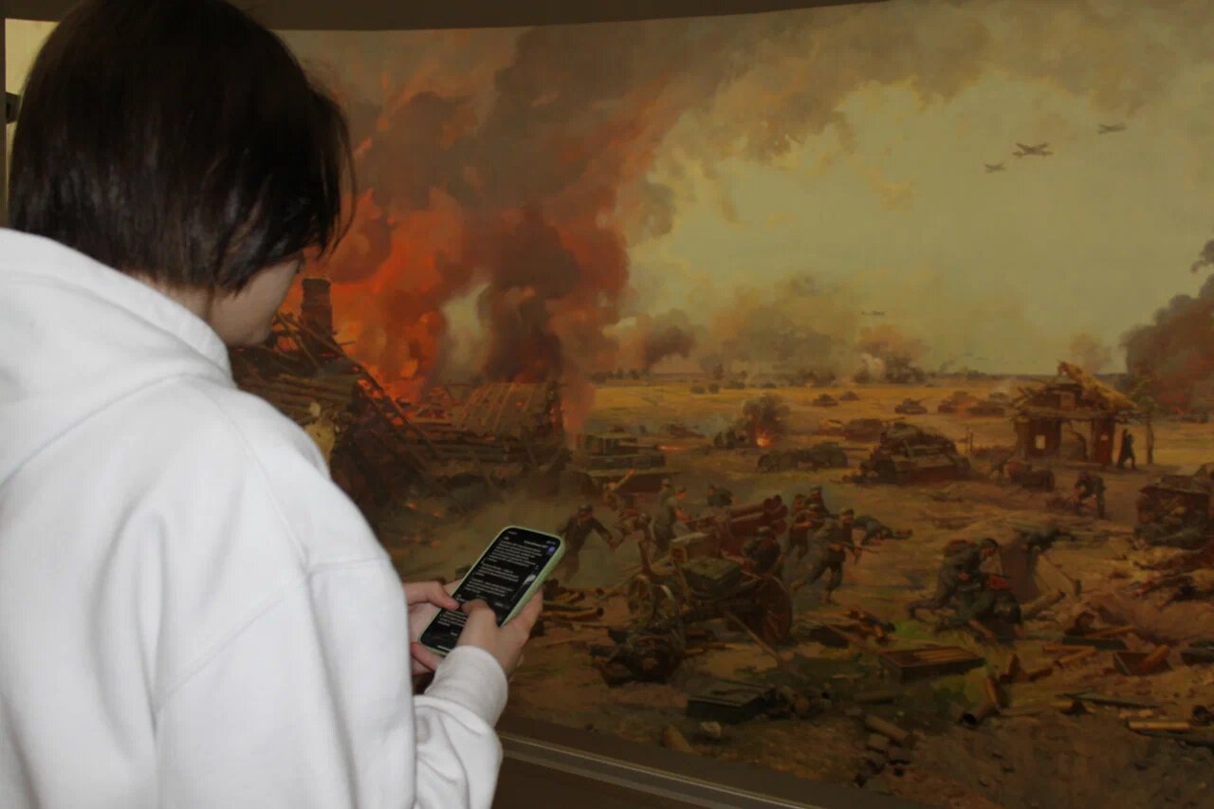

Slide 5
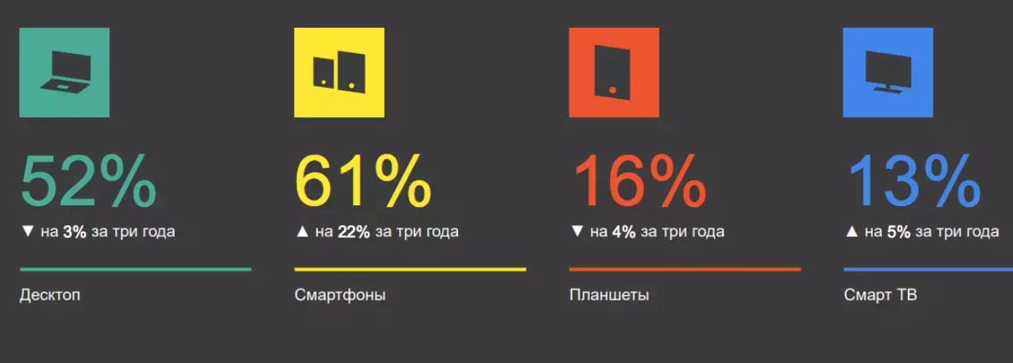
Почему чат-бот и зачем он нужен?
В 2018 году мобильная аудитория впервые превзошла десктоп, и исследования говорят о том, что тренд будет только усиливаться в ближайшие годы.
Десктоп (от англ. Desktop — «поверхность стола»):
Настольный компьютер — компьютер, предназначенный для постоянного размещения на столе

Slide 6
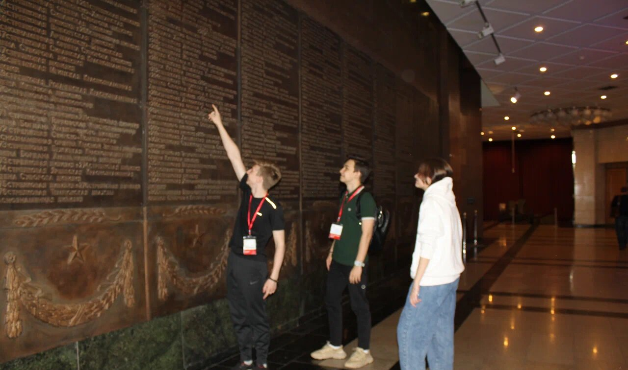
Наш бот нацелен в первую очередь на подрастающее поколение, которое, в свою очередь, активно пользуется смартфонами.
Он создан для формирования привычной нам среды, в которой получаемая информация усваивается вдвое лучше

Slide 7
ЭФФЕКТИВНОСТЬ ЧАТ-БОТОВ
Доступность
Чат-боты – отличный инструмент для обработки большого количества типовых запросов
Низкие расходы на техническое обслуживание
Экономия времени

Slide 8
ЗАДАЧИ БОТА
Для чего создан бот?
Разнообразит способы изучения диорам
Сделает экскурсии интерактивными и более продуктивными
Классифицирует информацию, полученную во время экскурсий
Усилит интерес подрастающего поколения к истории нашей Родины с помощью привычных способов получения информации

Slide 9
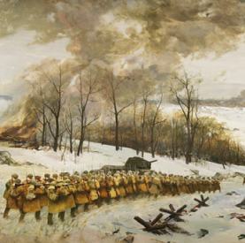
ТЕХНИЧЕСКОЕ ОПИСАНИЕ IT-РЕШЕНИЯ
Для написания кода мы воспользовались:
языками программирования – Python и SQL, различными библиотеками (Aiogram,SQLite3, matplotlib и др.)
С помощью языка программирования SQL была сформирована база данных, которую мы использовали для создания рейтинговой таблицы

Slide 10
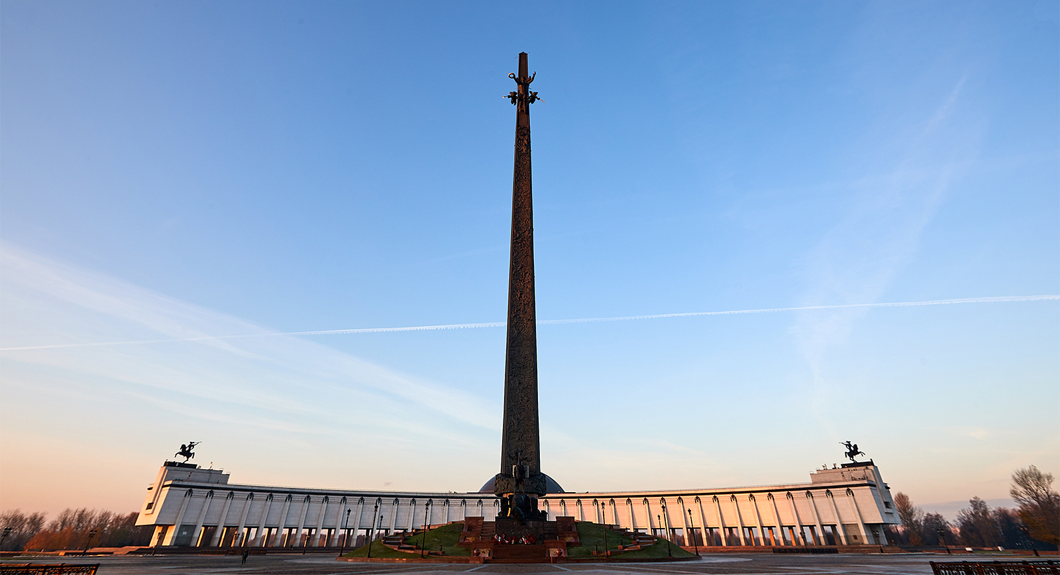
Бот имеет содержательное описание диорам, с фото и видео фрагментами для лучшего погружения в тематику событий Великой Отечественной Войны
СОДЕРЖАНИЕ БОТА
Также добавлена интерактивная карта в формате gif-файла с расположением шести диорам

Slide 11
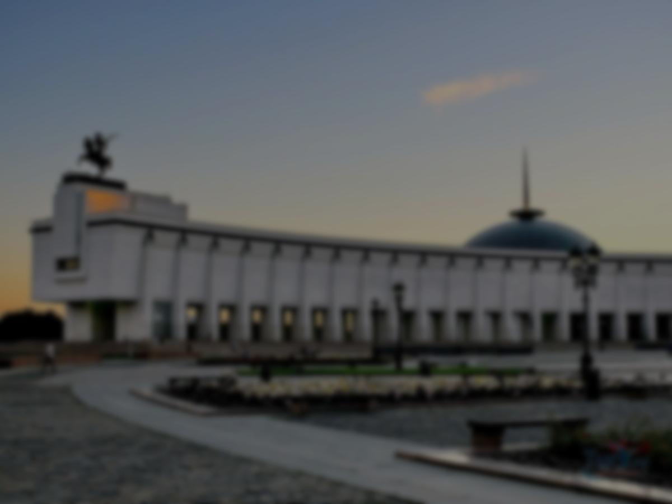
ЧАСТЬ БОТА РЕАЛИЗОВАНА В ВИДЕ ИНТЕРАКТИВНОЙ ВИКТОРИНЫ,
КОТОРАЯ МОГЛА БЫ ЗАМЕНИТЬ БУМАЖНЫЕ НОСИТЕЛИ, ТЕМ САМЫМ ОБЛЕГЧИВ ИССЛЕДОВАНИЕ ДИОРАМ

Slide 12
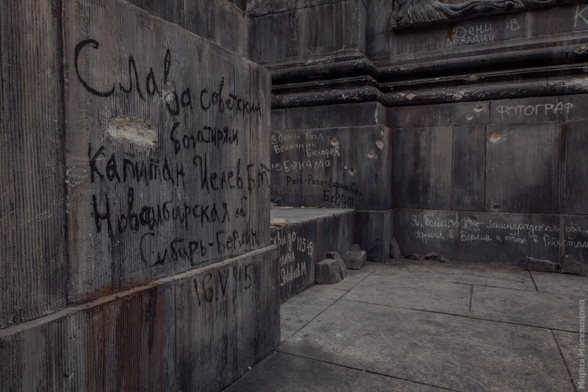
После прохождения экскурсии по экспозициям диорам пользователю предоставляется возможность пройти интерактивную викторину «Годы великих испытаний»
КРАТКОЕ ОПИСАНИЕ ХРОНОЛОГИИ БОТА
Викторина подразумевает под собой тест, который классифицирует полученную информацию и выдает результат, попадающий в общую рейтинговую таблицу

Slide 13
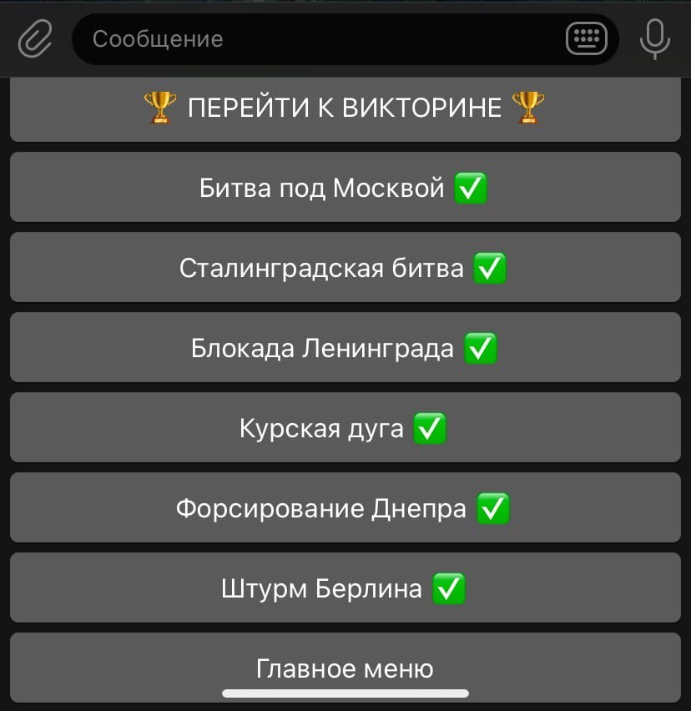
Кнопки, расположенные в меню бота, необходимо полностью изучить для успешного прохождения викторины

Slide 14
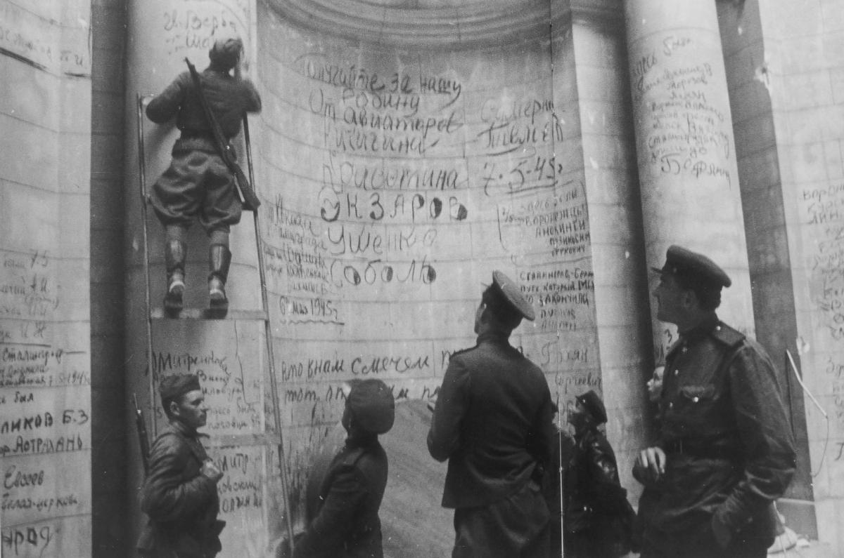
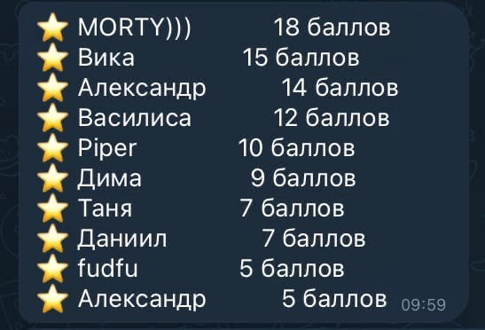
Рейтинговая таблица

Slide 15
Шаблон сертификата, который вручается каждому участнику викторины

Slide 16
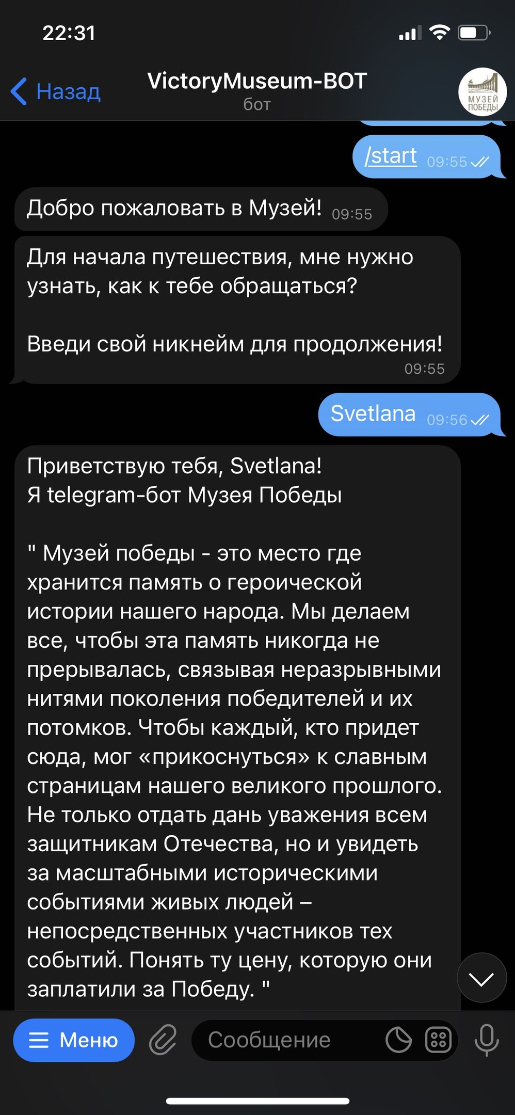
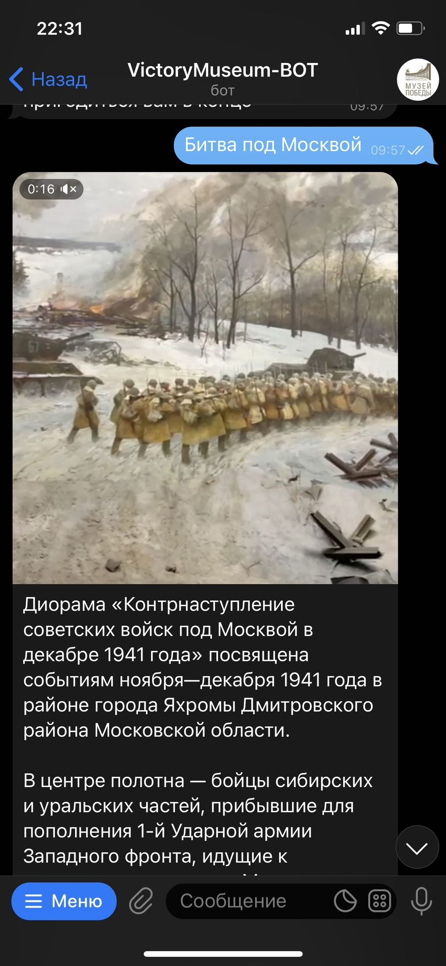
Результат работы:

Slide 17
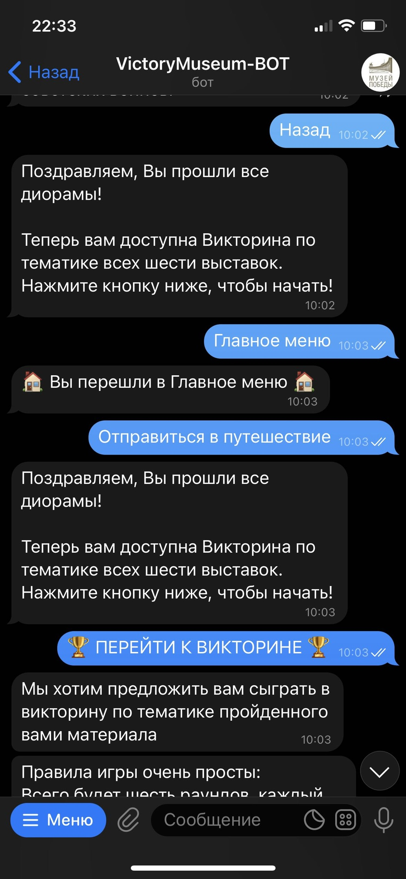
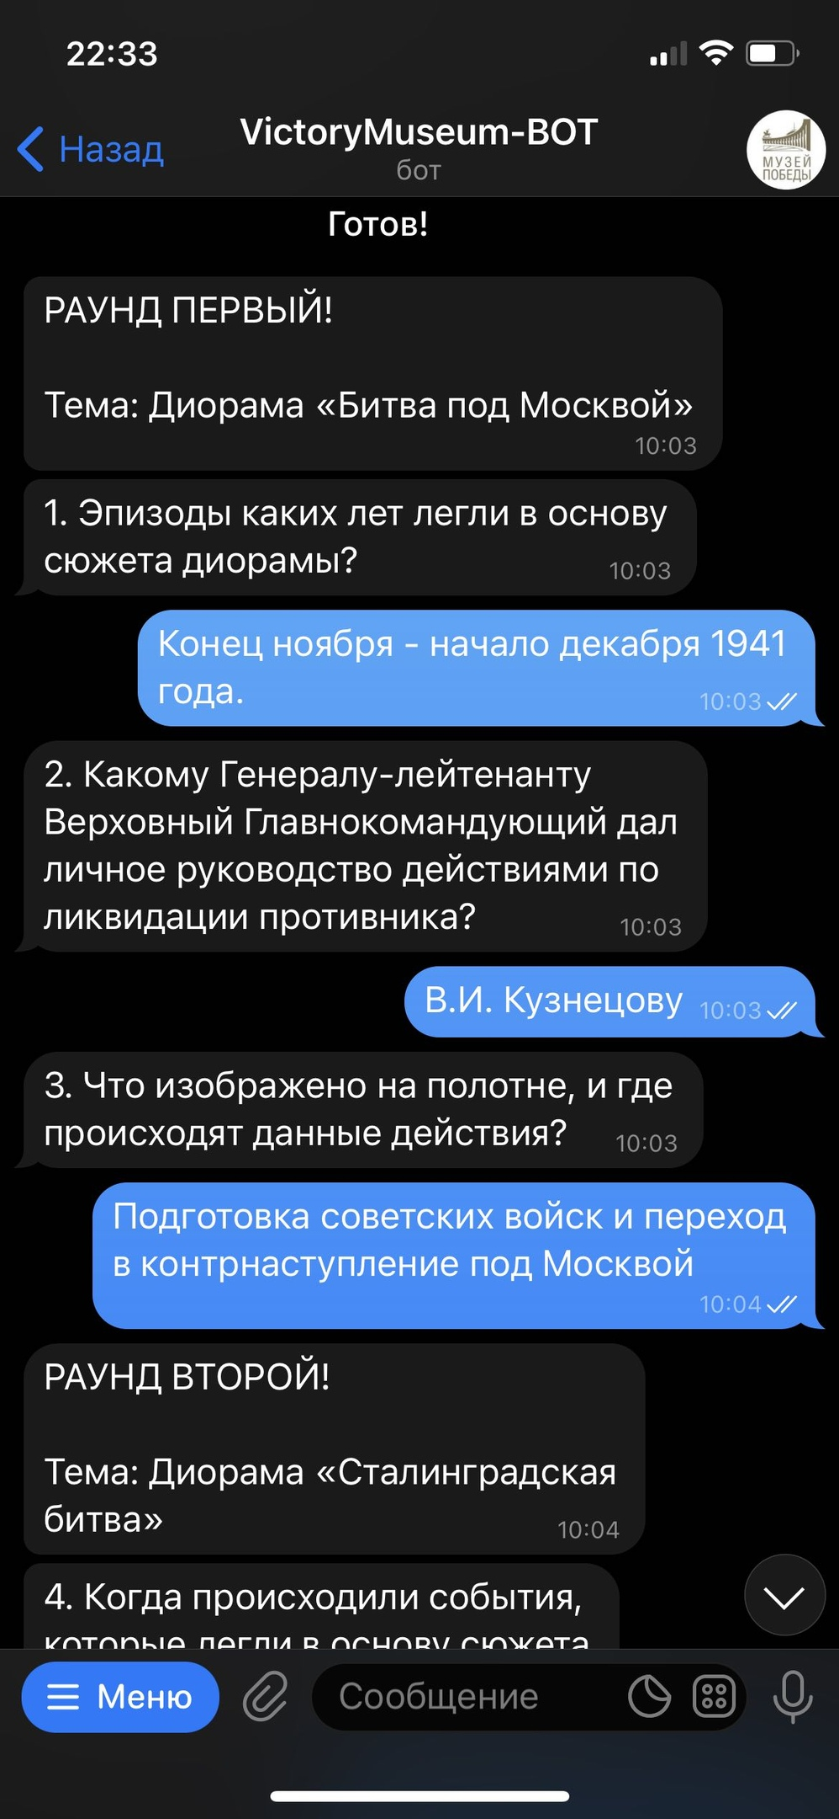
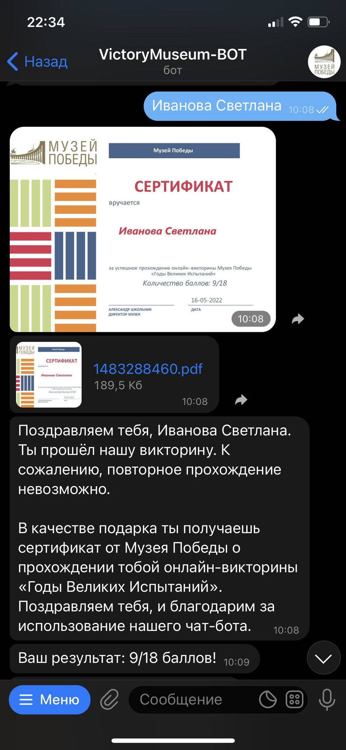

Slide 18
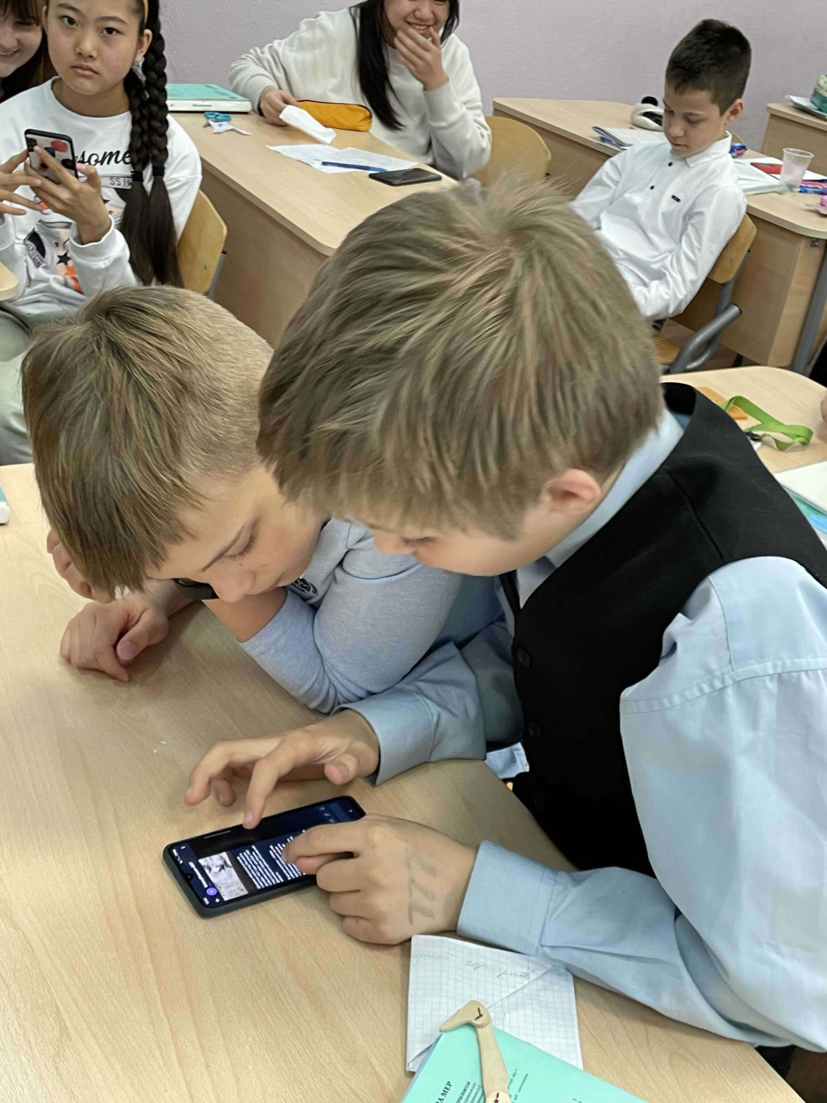
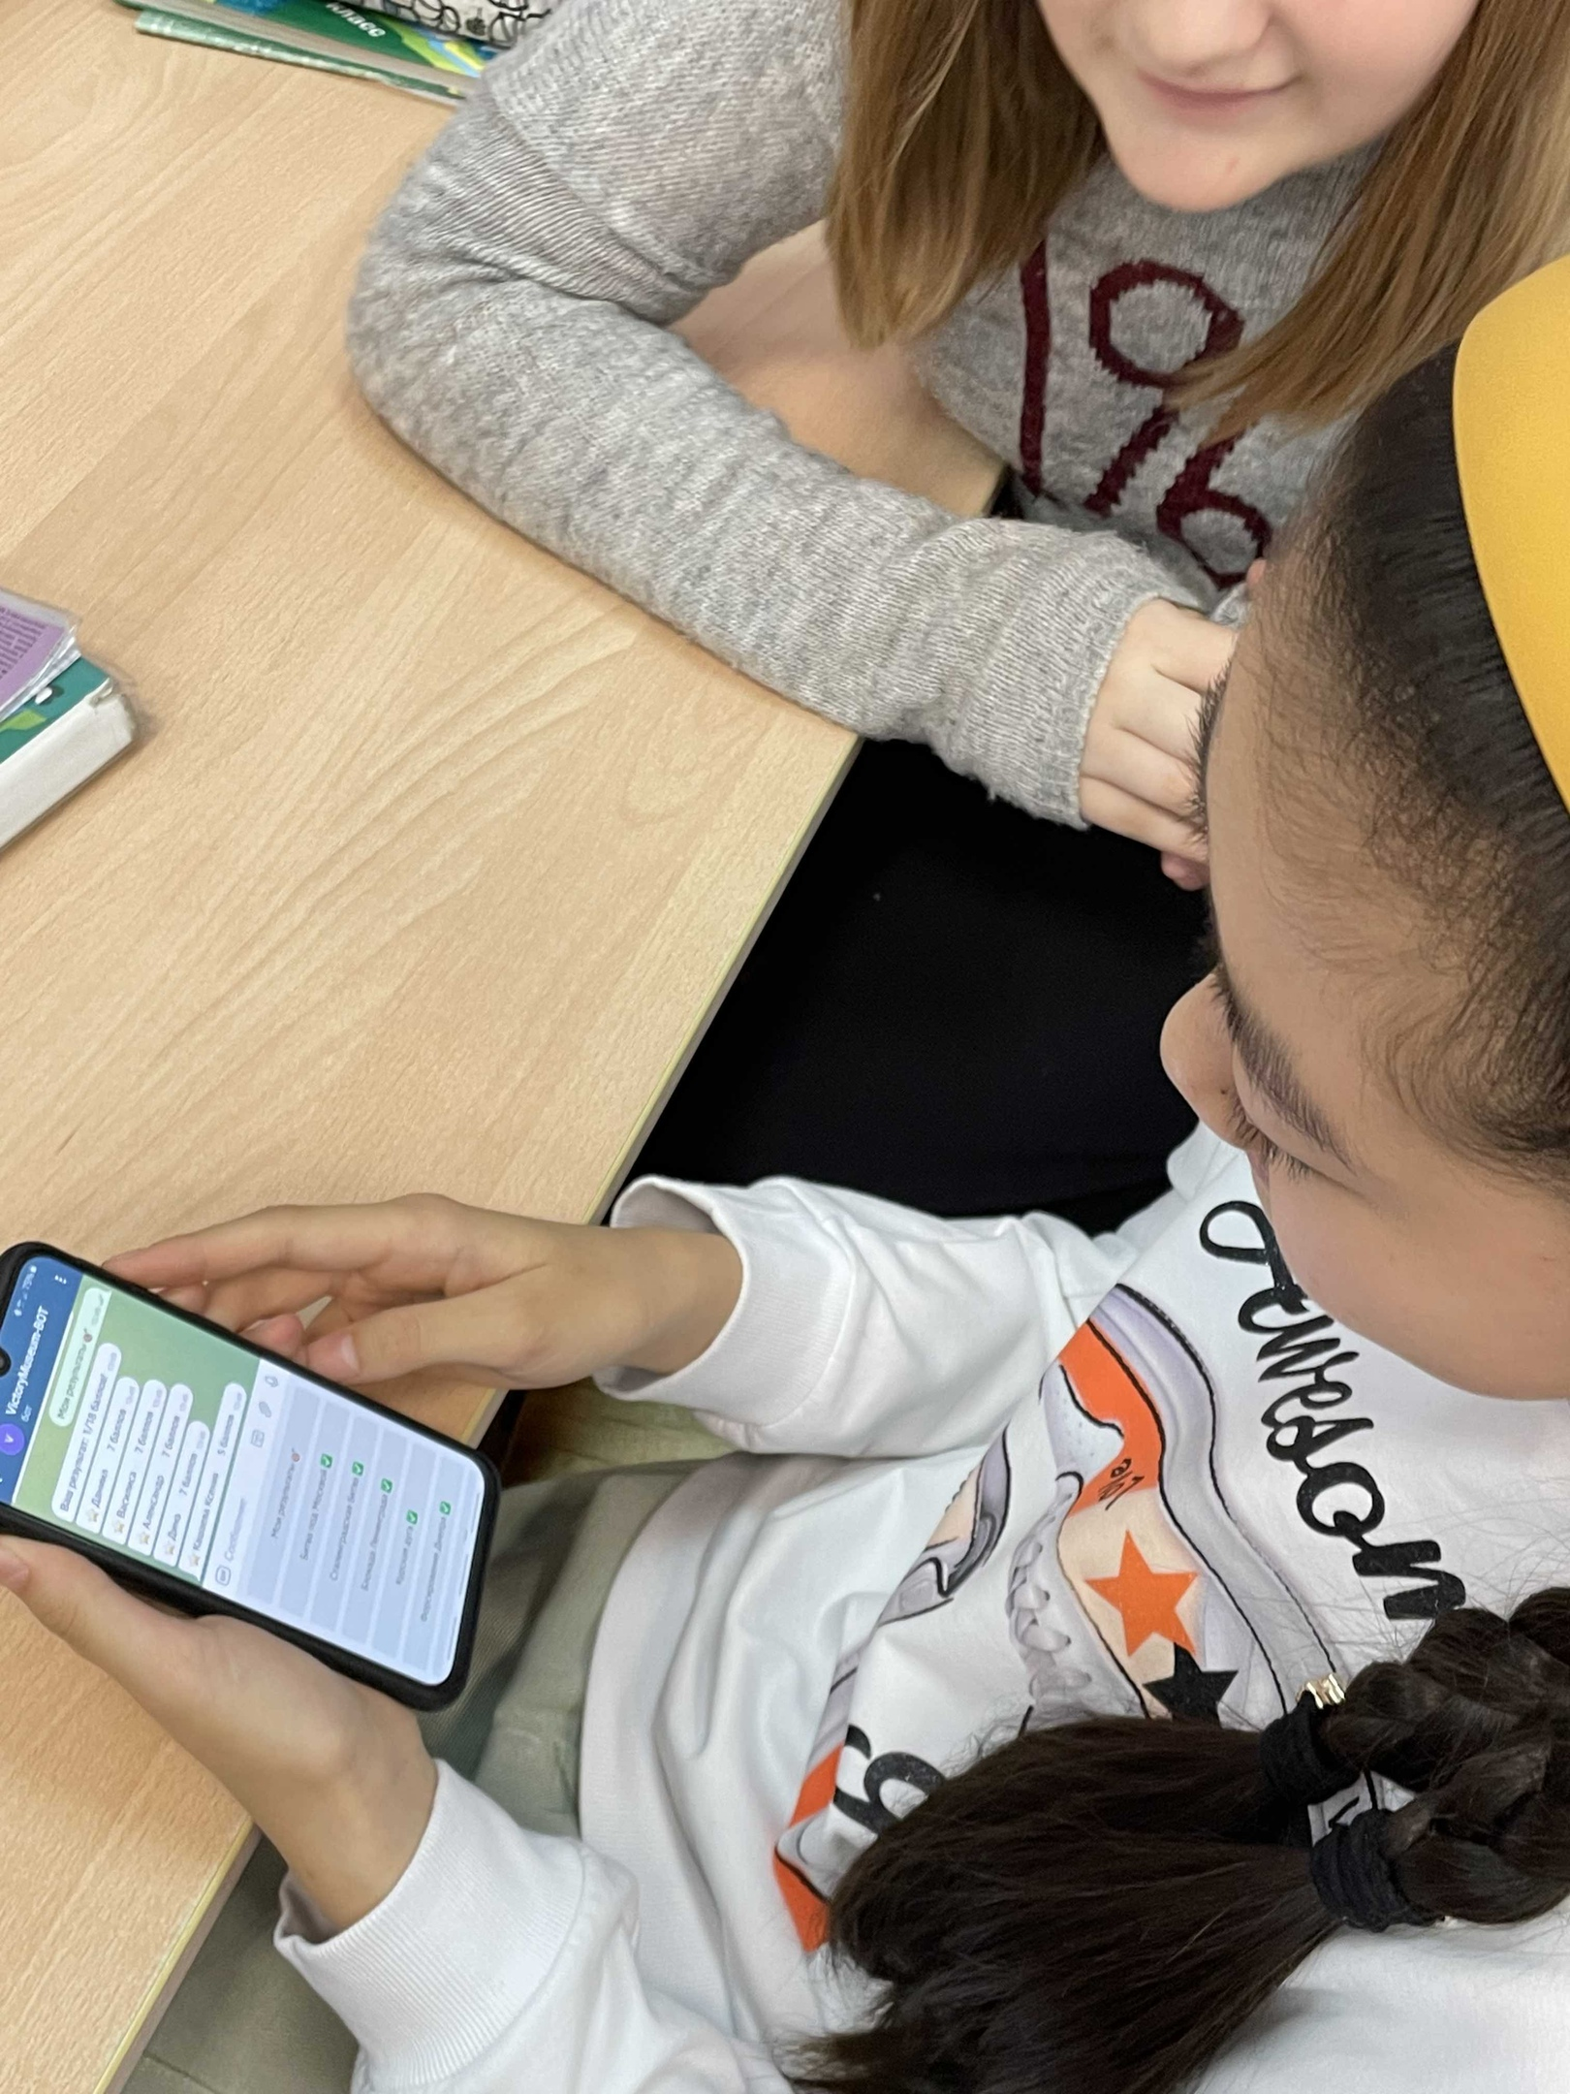
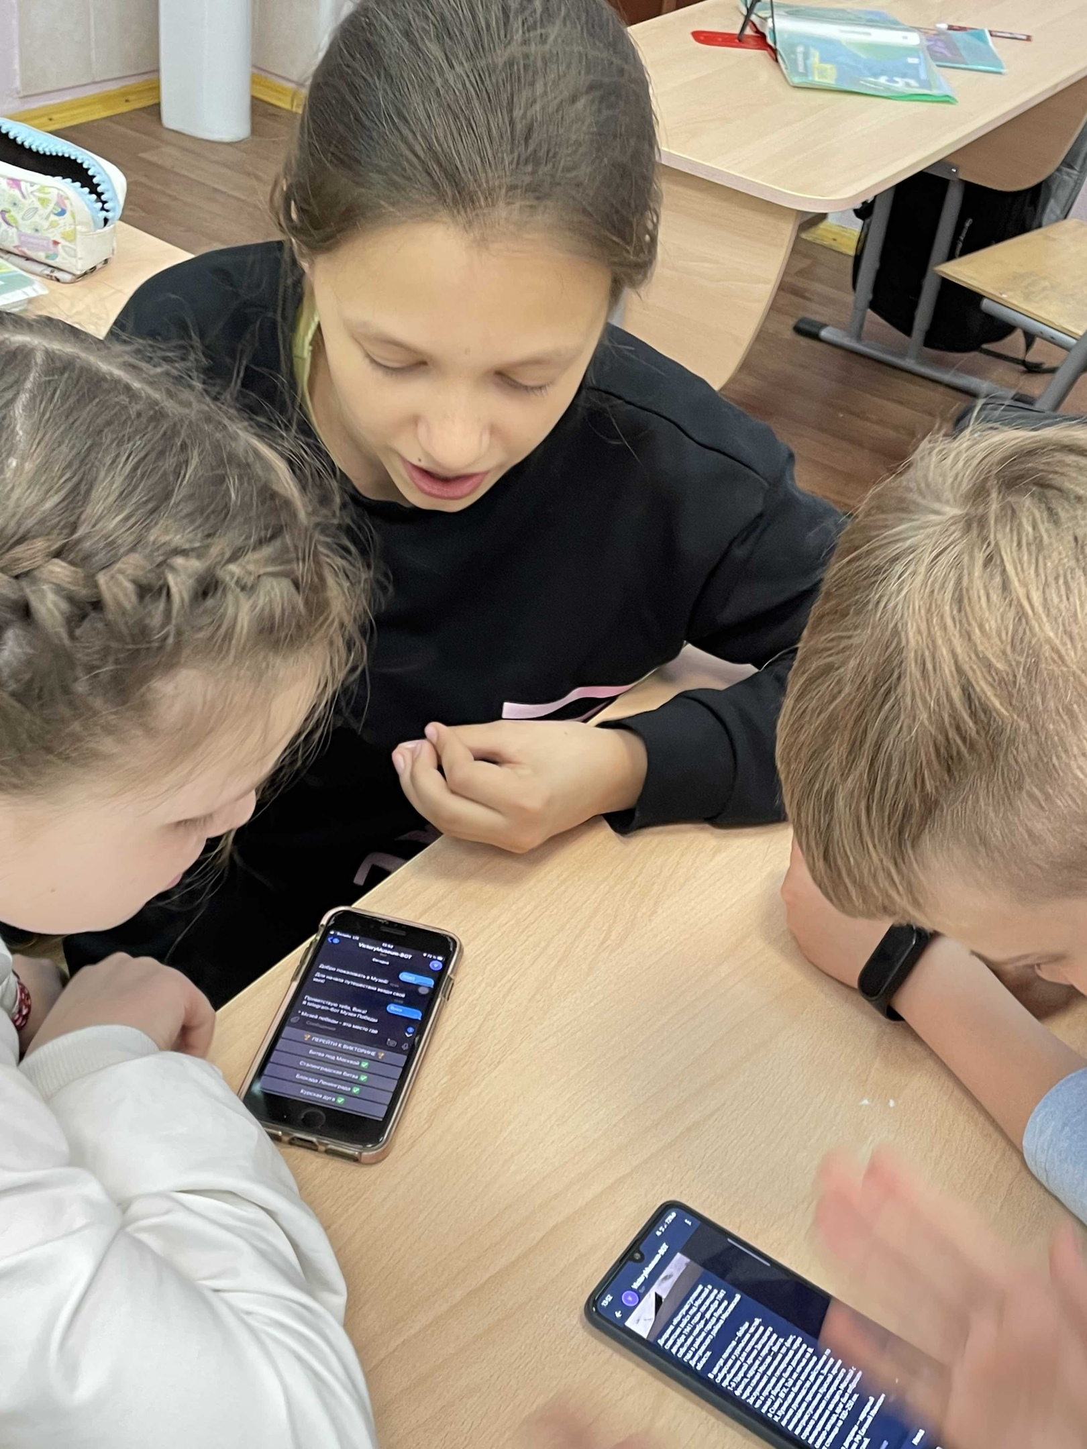
НАШИ ПЕРВЫЕ ТЕСТИРОВЩИКИ БОТА

Slide 19
В заключение мы бы хотели сказать, что данный проект – является пилотным. Нам понравилась совместная работа с Музеем и Мы очень надеемся, что наш продукт пополнит цифровые ресурсы музея. Команда нашей школы и в дальнейшем хотела бы продолжить сотрудничество с Музеем. Также, если возможно , с удовольствием примем участие в подготовке и проведении различных мероприятий с самим Музеем в качестве волонтеров.

Slide 20
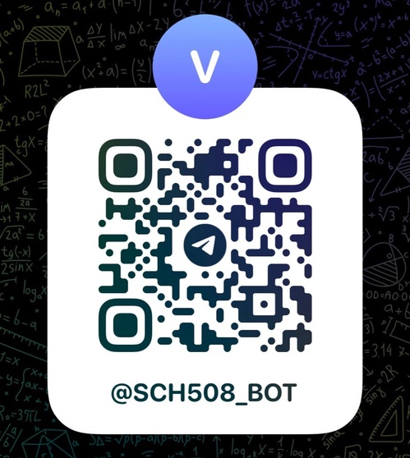
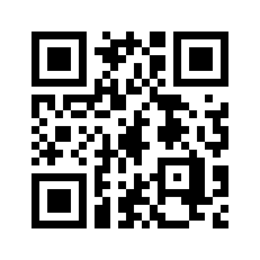
QR-код, созданный непосредственно платформой Telegram
QR-код, написанный нами на Python

